Slide 1


研学乐园
中小学深度探究式研学旅行课程设计与实施综合管理平台的开发研究项目汇报
导师：张义兵
主持人：顾晓敏
成员：杨澜、汪文颖、孙仕旺

Slide 2
研学乐园
目录
项目组建设
项目介绍
项目进展
1
2
3
项目进展
4
后续计划

Slide 3


项目介绍
项目名称
中小学深度探究式研学旅行课程设计与实施综合管理平台的开发研究
项目简介
本项目旨在研究制作一个研学旅行课程体系，设计出一些研学旅行课程具体案例，从而改进中小学现有研学旅行模式。并依据课程设计思想设计开发一个基于深度探究式学习的研学旅行综合管理平台，使学生根据课程引导完成从选题到实践的自主探究过程并实时记录交流，教师在研学过程中实时跟进，并通过平台进行学生观察记录和过程性评价。

Slide 4

项目介绍
1
政策要求
2
现状
2016年12月包括教育部、旅游局等11个部门联合印发的《关于推进中小学生研学旅游的意见》第一次将研学旅行纳入中小学教育教学计划，并明确要求学校搭建一套完善的研学旅行活动课程体系。
现今，大部分研学旅游活动都是学校借旅游公司举行的，没有科学系统的课程设计，且没有课程标准等，没有实现研学旅行课程化。

Slide 5

项目介绍
1
理论体系
2
课程体系
研究政策、理论、文献等，结合调查访谈等，交流探讨出研学旅行课程理论体系，做好基础理论支撑工作。
阅读文献、参考其他科目课程标准等，确定分类方式，划定研学旅行课程体系框架。
3
课程实例
4
平台开发
结合理论依据，选择1-2类课程，精心设计课程内容，提供可供参考的课程实例。
基于简单的SSH框架体系，采用MVC模式实现简单的用户管理、课程引导、实时记录交流和课程发布评论等功能

Slide 6
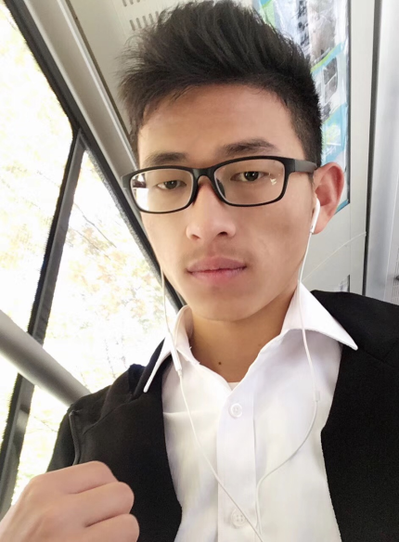



项目组建设
主持人
顾晓敏
成员
汪文颖
成员
杨澜
成员
孙仕旺
项目引导、规划
团队组织、协调
协调经费
推动项目开展
· 调查小组长
访谈提纲
人员联系
· 设计小组长
美工、设计
文秘：会议记录、文稿
· 编程小组长
平台开发

Slide 7
项目组建设
定期会议
1、周一/周三，两周一次（视开展情况和老师行程变化）
2、会议记录/录音
导师会议
1、每周1-2次，每周三下午4点半为固定例会时间，周日小会视需要而定
2、会议记录
组内会议

Slide 8
项目进展
1
访谈报告
分层次选取公司，并联系约定时间
做好功课
制定提纲
实地访谈
记录整理

Slide 9
项目进展
面对面实地访谈
两人提问，一人记录
1
访谈报告
南京正大旅行社
南京天下行旅行社
南京汇景研学公司
世纪明德研学旅行公司南京总部
视频访谈
一人提问，其余旁听记录，录音保存

Slide 10
项目进展
2
理论体系
收集资料
阅读文献
交流研讨
制定提纲
制作整理

Slide 11
项目进展
2
理论体系
在前人的基础上，结合我国国情，提出本项目组对研学旅行的定义
了解研学旅行课程的背景、寻找研学旅行课程的由来、发展现状
结合研学旅行课程的特点,研究并掌握研学旅行课程开发的方法

Slide 12
项目进展
3
平台开发
目前，我们已经运用简单模块实现了适用小学生简单研学的研学课程界面，一些基本的功能包括用户的登录注册、课程的简单分类、班级分管、课程选项等等已经实现。
研学乐园
注册登录
课程选项
个人信息
班级课程管理

Slide 13
后续计划
1
课程开发
搭建研学旅行课程体系框架
设计1-2类课程实例
课程设计
制作实例
搭建课程
体系框架
确定课程
分类方式
收集资料
阅读文献
参考其他
科目课标

Slide 14
后续计划
2
平台完善
平台将努力优化实现以下几个功能：
用户关联性研学交流。包括研学导师与学生的沟通，学生与学生间的组队沟通和老师与老师间的沟通。我们希望，研学旅行的课程设计在将来能够通过平台实现老师间的协作设计发布产生。另外学生之间可以自由组队研学，不再拘泥于学校里的班级体或是现有研学旅行公司的团队集体。
平台数据收集分析能力优化。当有足够多的研学成果产生，我们希望可以通过平台向学生更有说服力地展示，借此激发学生兴趣，带动更多的学生认真做好研学旅行的课程学习。
平台评测系统的实现优化。一个好的研学成果需要得到肯定，最好有官方的认可，例如名师点评打分、官方典例认证等等。另外还有大众点评机制。我们希望借这些可能的数据，实现系统的综合评价机制，而后才可实现平台优秀研学成果展示排名。

